Slide 1

O que somos e o que fazemos
Espaço Cultural de cruzamento de várias disciplinas artísticas ( teatro, artes plásticas, fotografia, entre outros).
Teatro
Trabalhos site-specific sobre a cidade (Chambres, Rooms, Zimmers; Exercícios de Botânica; Coimbra um outro Olhar), tráfico de seres humanos (Senti um Vazio), e mais recentemente sobre o movimento Occupy (Occupy- Teatro sem Cortes)
Economia Social
Economias Improváveis, comentadas pelo economista José Castro Caldas.
Mercado de Trocas Para Crianças
Yarn Bombing
Guerrilha da Agulha- instalações de arte urbana a partir do crochet e tricot e promoção as artes manuais como contraponto a uma sociedade assente no consumo.
Café Costura
espaço de formação em artes manuais, onde se pode alugar uma máquina ou aprender a costurar

Slide 2
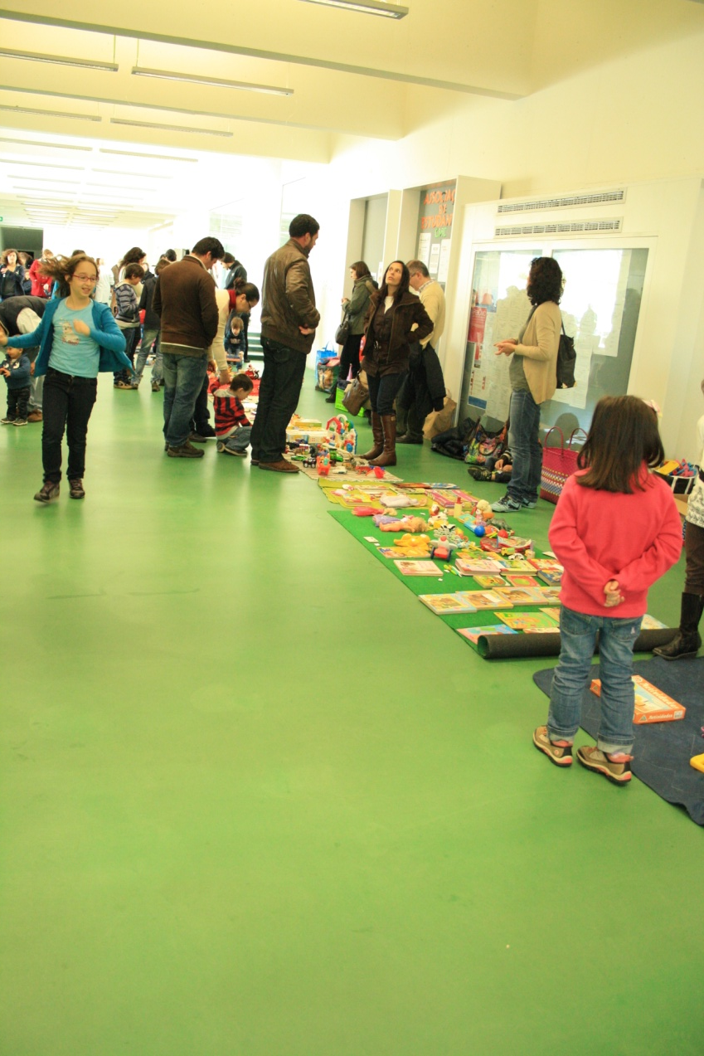
Como começou o Mercado de Trocas para crianças
Surgiu em 2011 do nosso interesse por fazer atividades para crianças que criassem algum vínculo e fossem ao mesmo tempo formativas.
Tendo como modelo o Mercado de Trocas da Granja do Ulmeiro, adaptámos este mercado às crianças, permitindo-lhes ter uma experiência divertida, fomentando o espírito da troca e da solidariedade.
A simplicidade de funcionamento do Mercado permite às crianças compreender as regras de funcionamento de uma experiência de economia social.
O Mercado de Trocas faz parte do Serviço Educativo da Casa da Esquina que se centra na reutilização, na reciclagem e sobretudo na promoção do saber fazer e do consumo responsável.

Slide 3
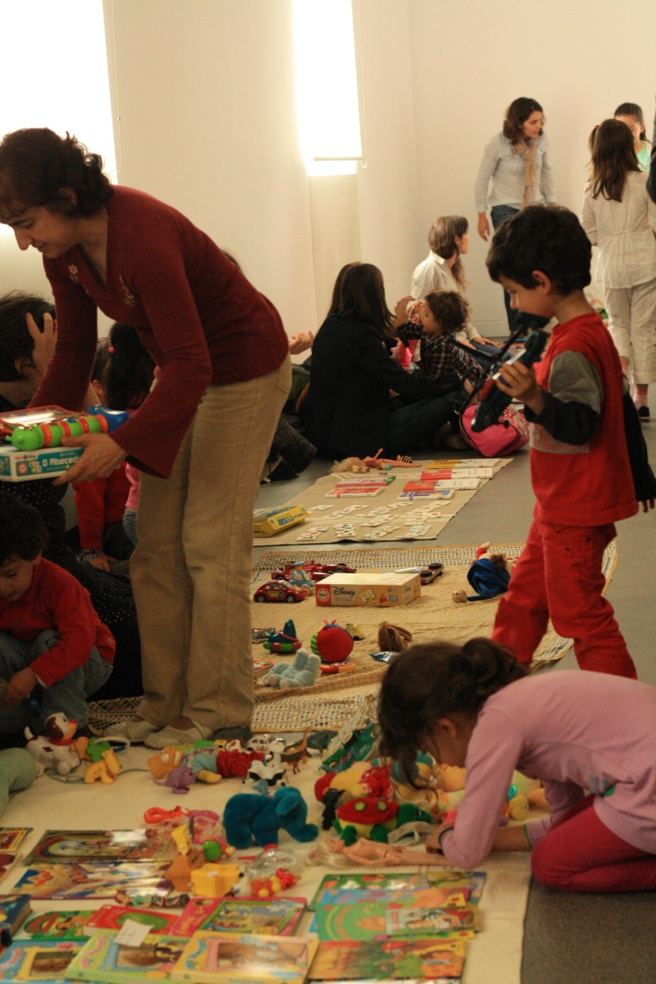
Objetivos do Mercado de Trocas para Crianças
Promover uma atividade alternativa para pais e crianças
Fomentar a troca como alternativa de consumo, ajudando também na economia doméstica
Promover a reutilização de brinquedos, aumentando-lhes o período de vida
Construir nas crianças o espírito de poupança, de forma a contrariar a necessidade de consumo

Slide 4
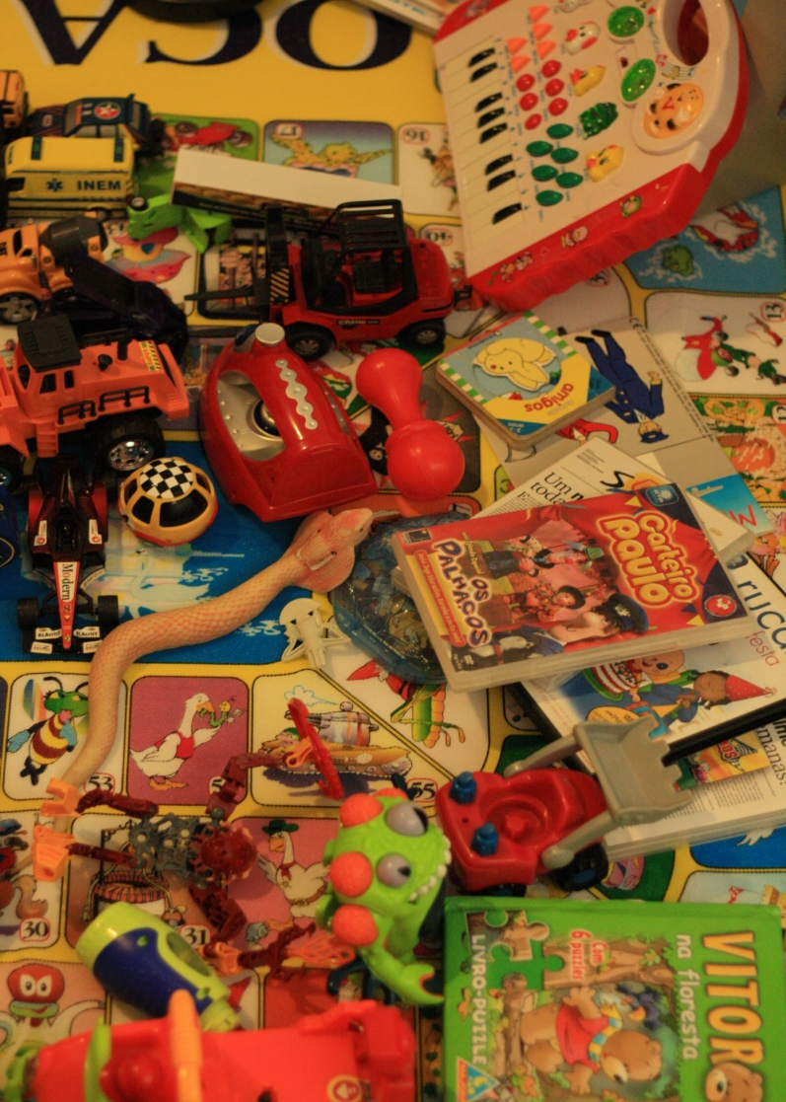
Como surgiu o Mercado de Trocas para crianças?
O Mercado de Trocas foi uma ideia do José João Rodrigues com a colaboração da Teresa Cunha e da Luciane Santos, que criaram e fundamentaram as regras de funcionamento do Mercado.
Os fundamentos do Mercado de Trocas tiveram como base a experiência de economia solidária do Mercado solidário e da Mercearia Pirilampa organizado pela AJPaz - Acção para a Justiça e Paz

Slide 5
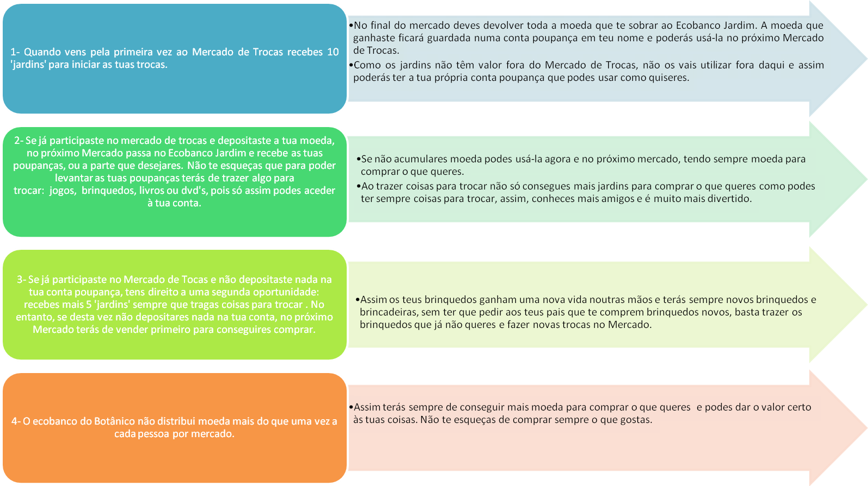
Como funciona?
Regras para um bom Mercado de trocas
Porque para uma boa brincadeira não é preciso um brinquedo novo!

Slide 6
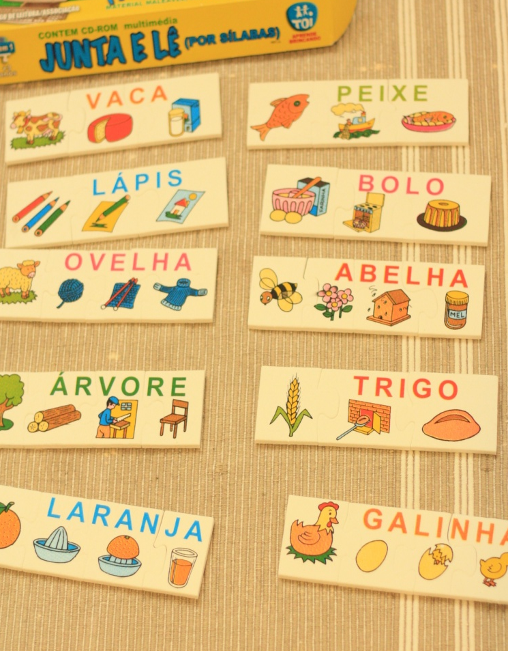
Parcerias do projeto
Através do mercado foram criados vínculos com os espaços onde fazemos o mercado(Jardim Botânico UC, Conservatório de Música de Coimbra, Museu Nacional Machado de Castro, Faculdade de Direito UC) e também redes de promoção concretizadas com entidades como o CES, o SPRC, a Universidade de Coimbra ou a CMC.
Bastante importante foi a parceria com o Ecosol/CES, não só pela promoção mas também pela ajuda na fundamentação e concretização do Mercado.
Em 2011 o Mercado de Trocas para Crianças ficou em 2º lugar no concurso Movimento Millenium na categoria de ideias para o consumo. Este concurso foi uma parceria do Banco Millenium com o jornal Expresso.

Slide 7
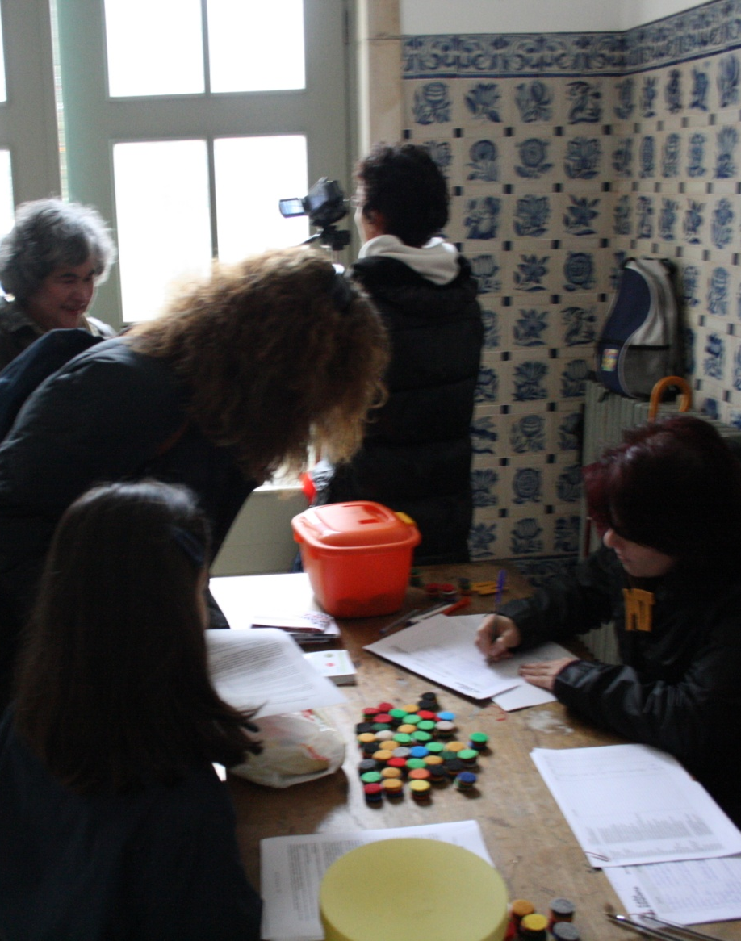
Conceitos, metodologias e filosofias de ação
Prossumidor/a- As crianças aprendem que num mercado solidário todas as pessoas devem participar como produtoras e consumidoras
Reutilização- alargamento do ciclo de vida dos brinquedos;
Princípio da Abundância- as trocas podem ser infinitas e por isso é uma experiência de troca sem fim.
Economia Social- Abre espaço mental para compreender a economia de uma forma diferente do modelo de economia capitalista

Slide 8
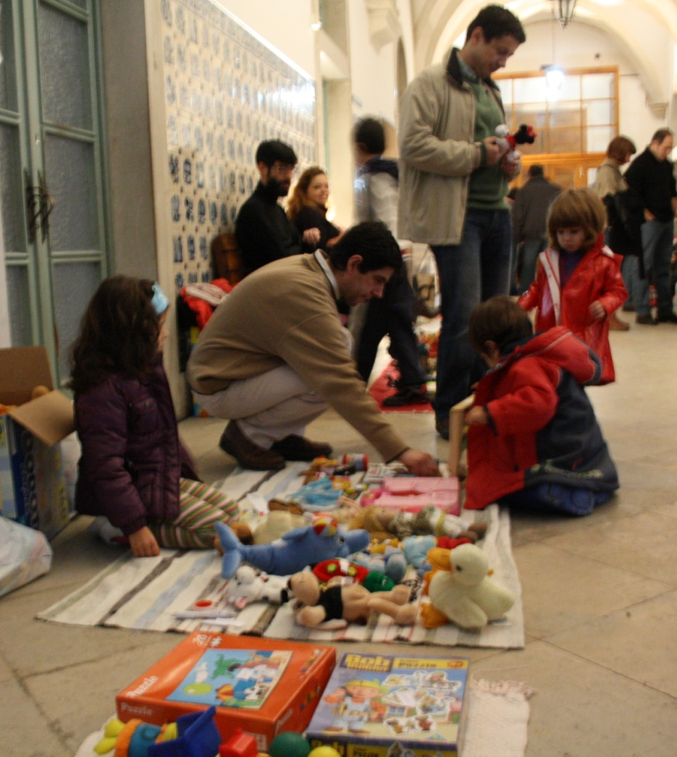
Aprendizagens
Promoção da equidade na redistribuição da riqueza
Promoção do conceito de poupança
Valor ético da moeda- as crianças aprendem a gerir os recursos disponíveis com seriedade, evitando comportamentos especulativos que podem conduzir à inflação dos valores praticados no interior do mercado ou desequilíbrios entre as trocas.

